Slide 1
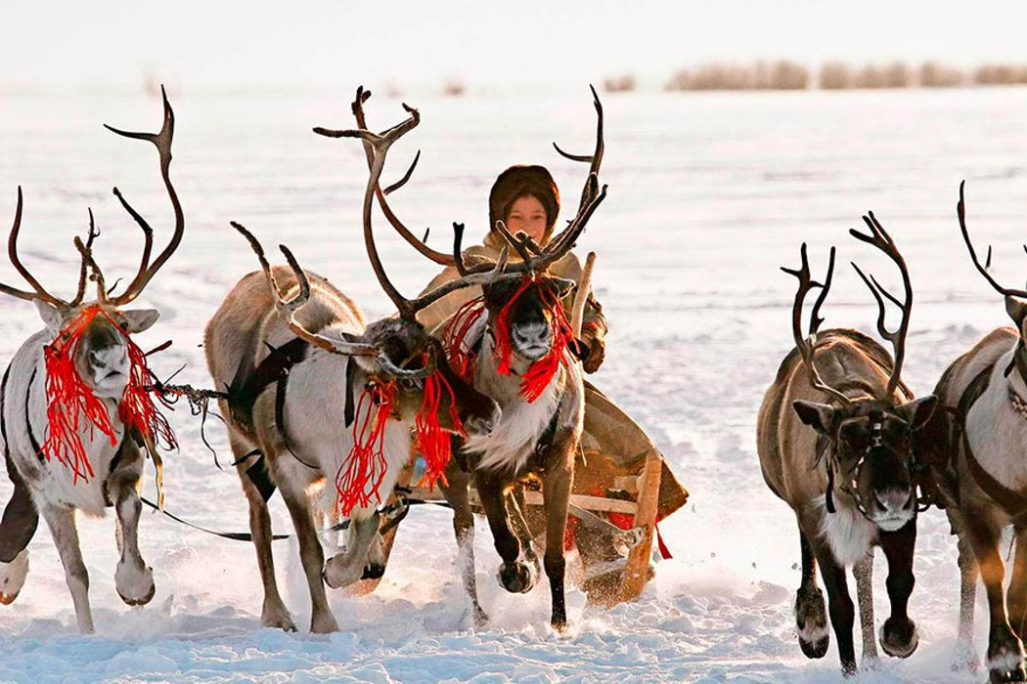
Праздники хантов и манси

Slide 2
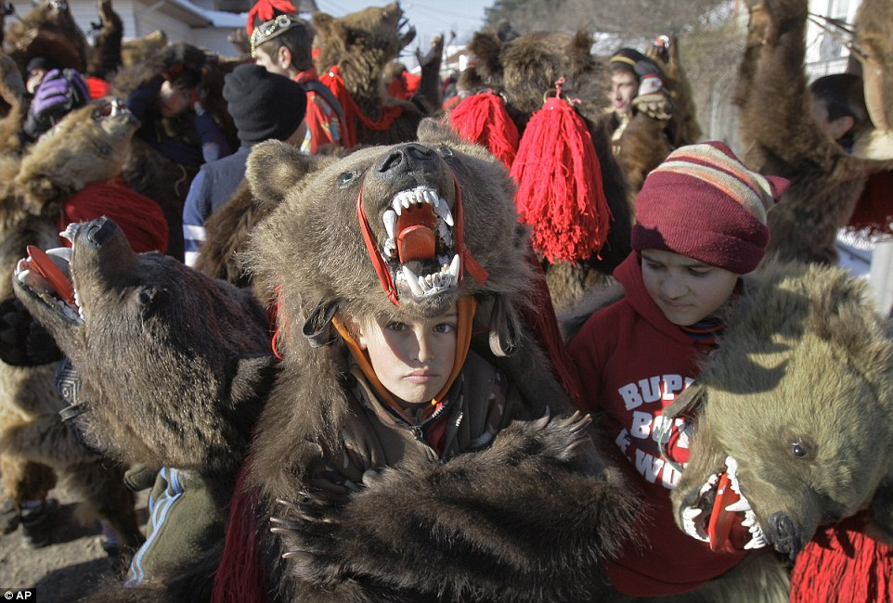
Медвежий праздник
По древней легенде медведь был младшим сыном Бога Торума. Поэтому он такой сильный и ловкий. Бог отправил своего сына на Землю, но попросил не разорять селений и не убивать олений. Но из-за голода медведь нарушил наказ отца. Поэтому Бог решил наказать его. Зверь стал смертным, и охотники могли убить его во время охоты.
Медведя ханты и манси называют лесным человеком. Ханты и манси уважают его и отмечают праздник в честь него.

Slide 3
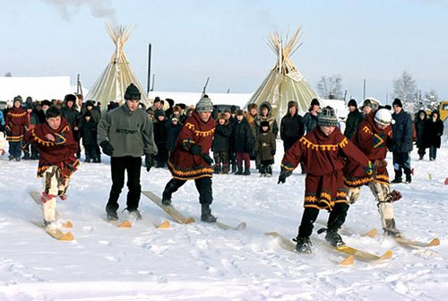
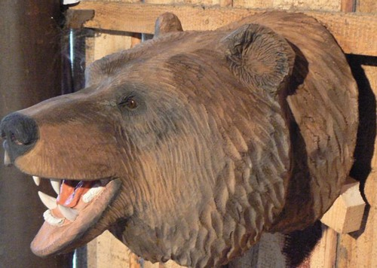
Праздник начинается и охоты на медведя. Продолжается песнями. В песнях хвалят медведя. Существуют специальные песни, которые исполняют по этому поводу, в костюмах и масках зверей. Люди подражают их повадкам и пляскам. После песнопения начинаются спортивные соревнования. Охотники соревнуются в метком попадании стелами в цель, приготавливают медвежье мясо для обеда с соблюдением правил и ритуалов, после чего начинается трапеза. Отобедав, люди собирают все кости, чтобы захоронить в специальном месте, веря, что медведь сможет возродиться вновь.

Slide 4
Вороний день
Привычный для нас Новый год ханты и манси не отмечают. Для них начало года – это весна, время, когда природа пробуждается от криков первой птицы – вороны. Ворона – первая птица, которая прилетает на Север. Она начинает вить гнезда и громко каркать, зовя весну и пробуждая природу. Более того, ворона считается покровительницей матерей и младенцев.
О воронах складывались легенды. Одна из которых гласила о том, что ворона раньше имела белый окрас, но провинилась и стала угольно-черной. Ворона жила с людьми в чуме как домашняя птица. Но наступили тяжелые времена, людям самим нечего было есть. Они выгнали ворону, и та полетела искать пропитание. Птица покружила и увидела падаль. Наклевалась вдоволь и полетела обратно к людям. Но оперение вороны поменялось и стало черным. Люди прогнали птицу, потому что, как бы ты не бедствовал, а до низости опускаться нельзя.Погнали люди ворону, а она все равно к ним возвращается с первыми весенними ветрами. И они, как ни сердятся на изгнанницу, а рады ей. Ведь ворона – первая вестница весны на Севере.

Slide 5
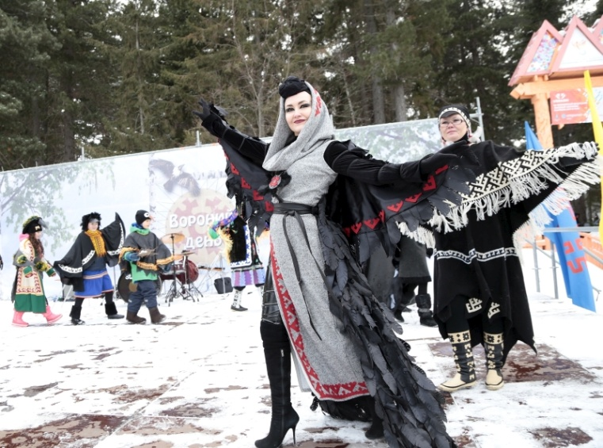
По традиции в Вороний день ханты и манси на священных местах готовят пищу на костре, молятся духам, кланяются березе. Береза – это символ женщины (как мы уже упоминали ранее, ворона считается покровительницей женщин). На деревья повязывали разноцветные лоскутки, монеты, кукол и бублики, которые символизировали солнце. После праздника все на прощание обязательно кланяются священному дереву, трижды поворачиваясь вокруг собственной оси по ходу Солнца.
Ханты и манси заботились и о будущем доме пернатой гостьи. В этот день малыши делали своими руками гнезда из веток, камышей, украшенные яркими лентами. Считалось, что чем больше гнезд, тем добрее будет священная ворона.
После устраивали игры и танцы. Молодые люди могли показать свою удаль и силу в национальных видах спорта: бег с палкой, тройной национальный прыжок, борьба, метание тынзяна на хорей. На Вороньем празднике исполнялись традиционные мансийские танцы «Куринька», «Акань, акань», «Ойкаикв».

Slide 6
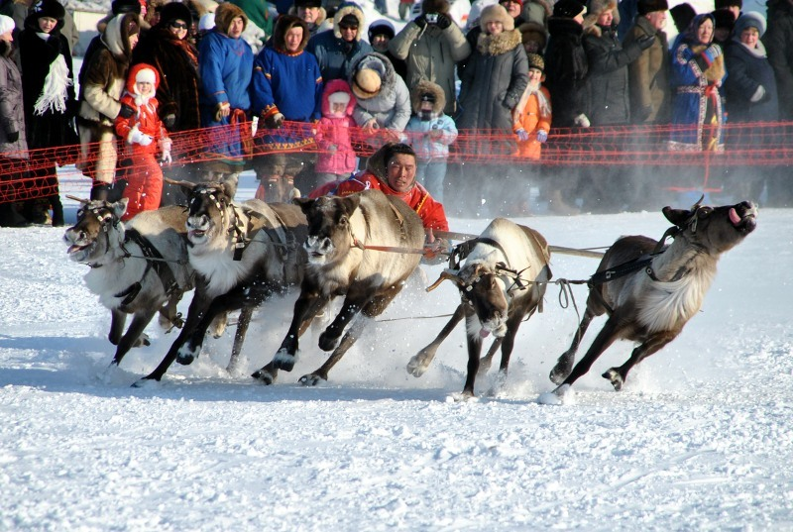
День оленевода
День оленевода- традиционный, ежегодный праздник народов севера. Обычно проходит весной. На него собирается большое количество людей. На празднике проходят различные соревнования- метание топора, прыжки через нарты (санки), перетягивание палки. Но самое захватывающее соревнование- гонки на оленьих упряжках. Для гонок выбирают лучших олений, нарыты украшаются красивыми ленточками. На день оленевода готовят национальные угощения- оленье мясо.

